Slide 1


PLAN DE MEJORA DE LA ATENCIÓN SANITARIA EN LA COMARCA SIERRA DE SAN PEDRO
ADAPTANDONOS A LA LEY 3/2022, DE 17 DE MARZO, DE MEDIDAS ANTE EL RETO DEMOGRAFICO Y TERRITORIAL EN EXTREMADURA

Slide 2
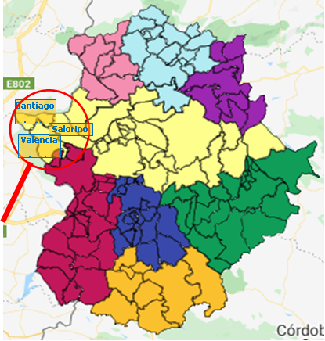
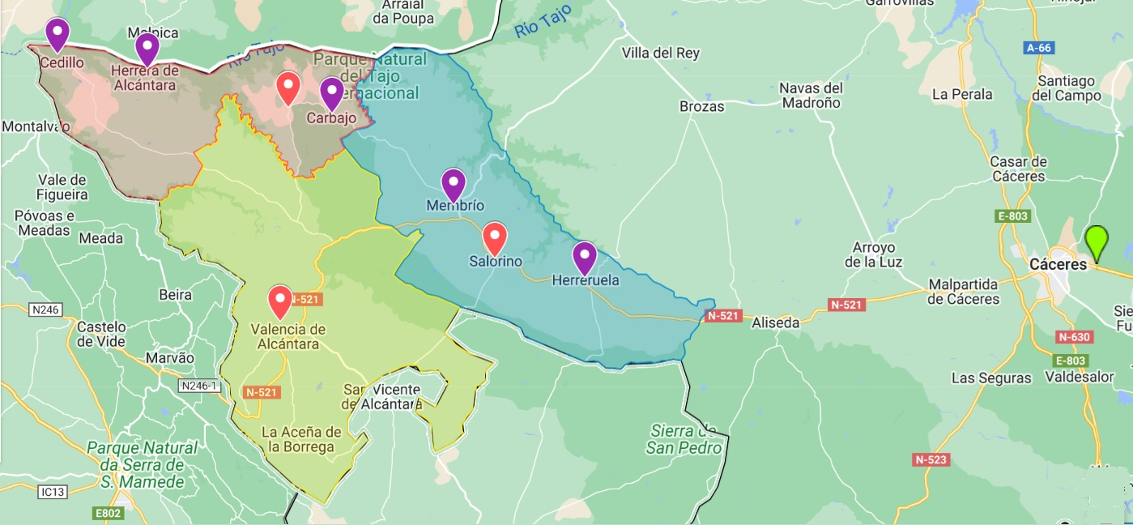
Municipios | Habitantes 2022 | Δ poblacional (2022 ‒ 2000) | Distancia al HUC
 |  |  | Carretera | Vía aérea
Herreruela | 321 | - 149 (-32%) | 55 km (47’) | 50 km (15’)
Membrío | 591 | - 282 (-32%) | 74 km (58’) | 63 km (19’)
Salorino | 554 | - 242 (-30%) | 67 km (53’) | 58 km (17’)
Carbajo | 196 | - 84 (-30%) | 88 km (71’) | 75 km (23’)
Cedillo | 432 | - 111 (-20%) | 118 km (86’) | 102 km (31’)
Herrera de Alcántara | 230 | - 79 (-26%) | 112 km (82’) | 94 km (28’)
Santiago de Alcántara | 475 | - 276 (-37%) | 99 km (75’) | 80 km (24’)
Valencia de Alcántara | 5.272 | - 968 (-16%) | 97 km (74’) | 79 km (24’)
8 municipios | 8.071 | - 2.191 (-21%) | ≈88 km (71’) | ≈75 km (23’)

Slide 3
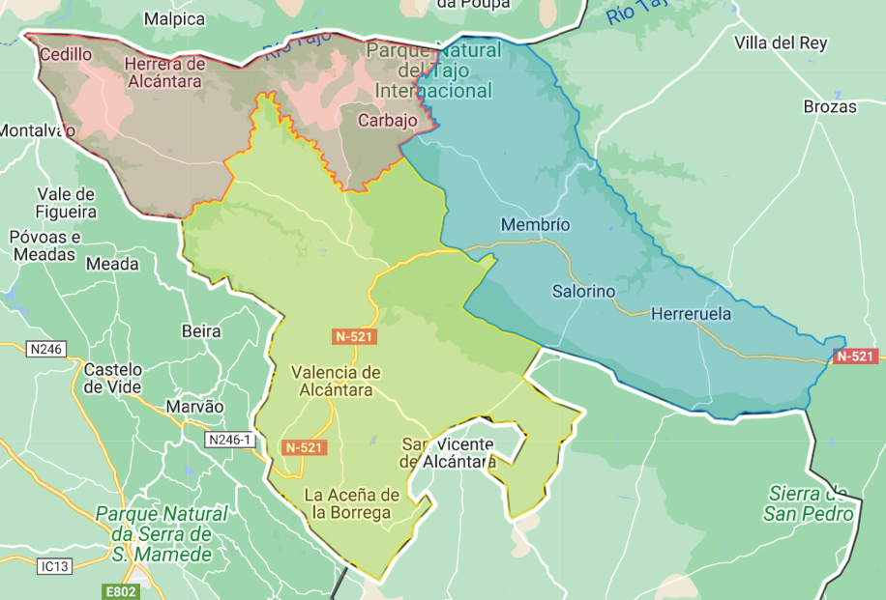



MEJORAR LA ATENCIÓN URGENTE Y EMERGENTE
Santiago de Alcántara

Slide 4
MEJORAR LA ATENCIÓN URGENTE Y EMERGENTE

Slide 5
AUMENTAR LA CAPACIDAD DIAGNÓSTICA

Slide 6

Santiago de Alcántara
Complejo Hospitalario
MEJORAR EL ACCESO A LOS CENTROS HOSPITALARIOS Y LA CONTINUIDAD DE LA ATENCIÓN

